Slide 2
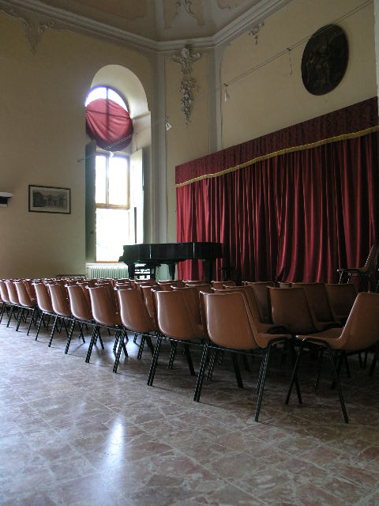
Il salone, il palco, fase di riordinamento a fine anno scolastico

Slide 3
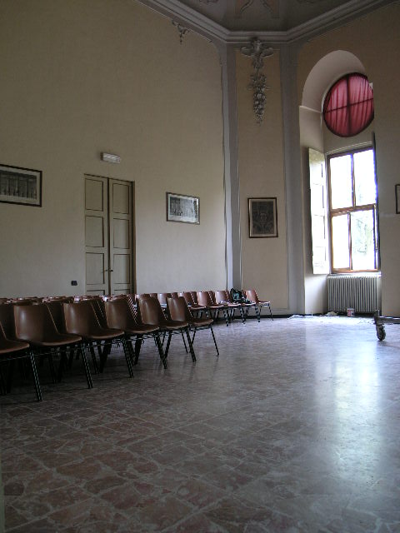
Il salone, fase di riordinamento a fine anno scolastico

Slide 4
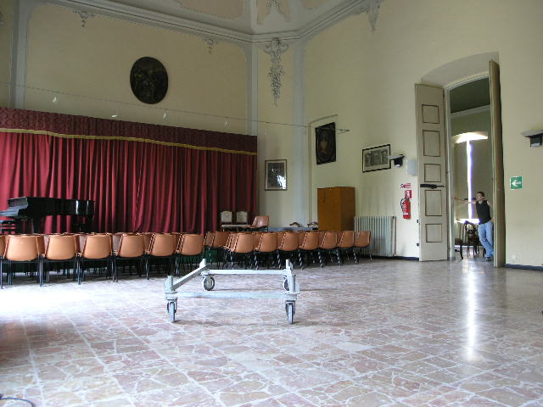
Il salone, fase di riordinamento a fine anno scolastico

Slide 5
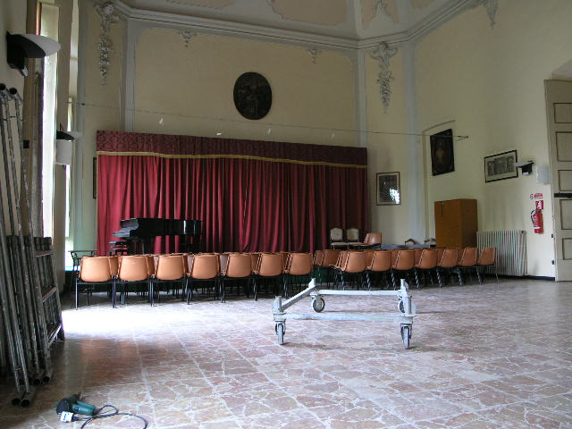
Il salone, fase di riordinamento a fine anno scolastico

Slide 6
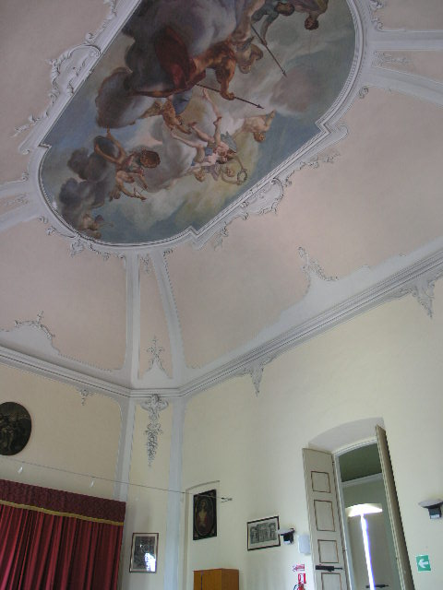
Salone, affresco con Sposalizio di Amore e Psiche, h H. 13 metri

Slide 7
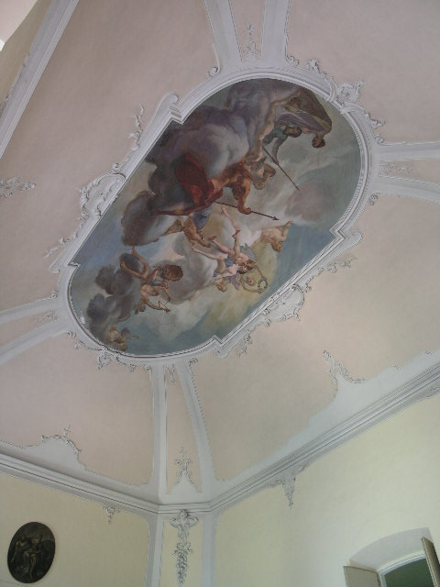

Slide 8
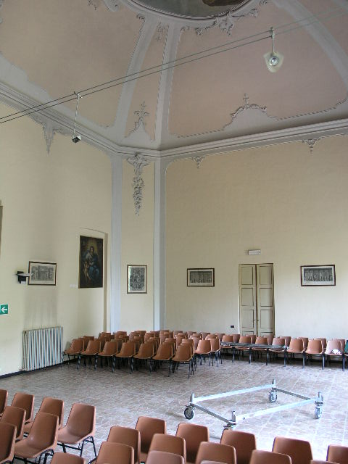
Il salone, fase di riordinamento a fine anno scolas

Slide 9
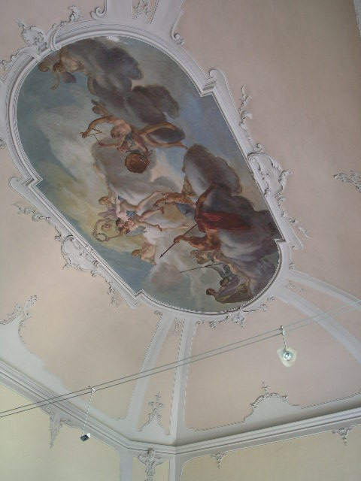

Slide 10
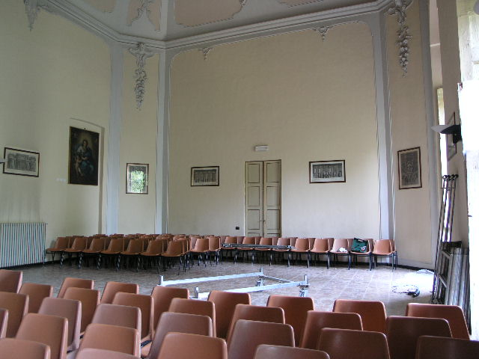
Il salone, fase di riordinamento a fine anno scolas

Slide 11
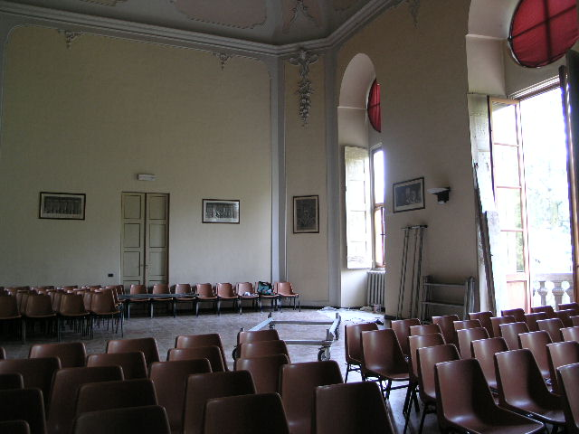
Il salone, fase di riordinamento a fine anno scolas

Slide 12
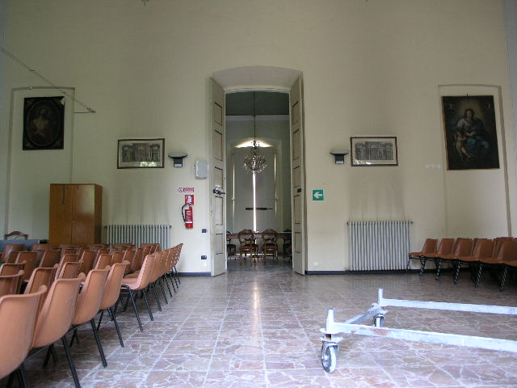
Il salone, fase di riordinamento a fine anno scolas

Slide 13
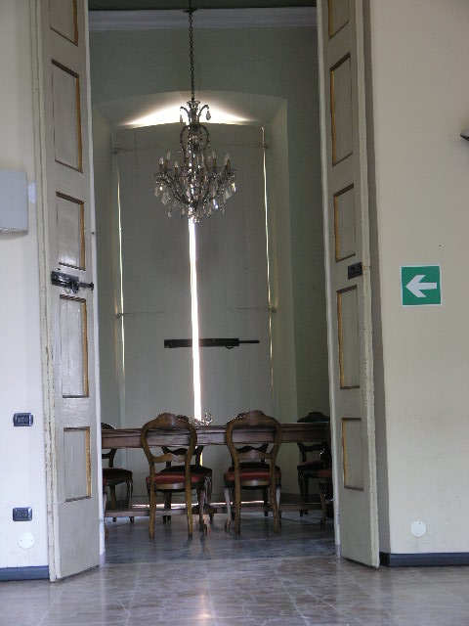
Passaggio dal salone alla sala professori

Slide 14
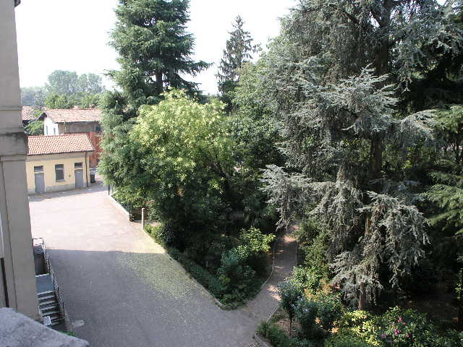
Parte del parco visto dal salone

Slide 15
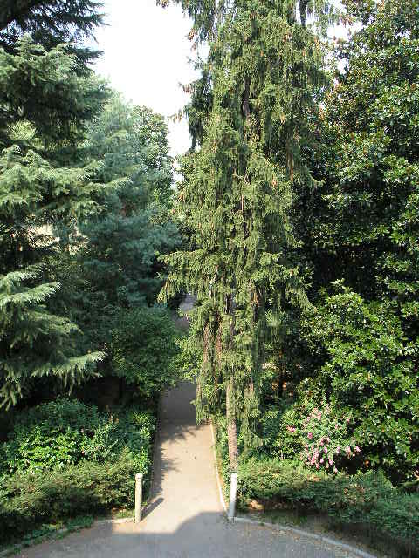
Viale principale del parco visto dal salone

Slide 16
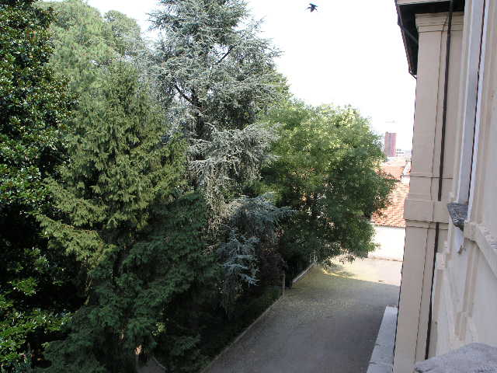
Altra parte del parco visto dal salone

Slide 17
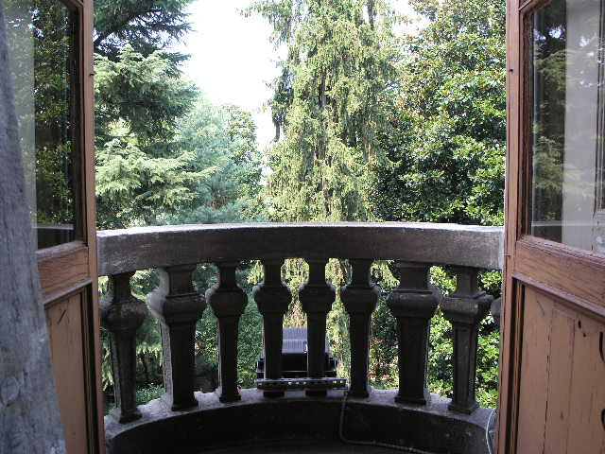
Il salone, fase di riordinamento a fine anno scolas

Slide 18
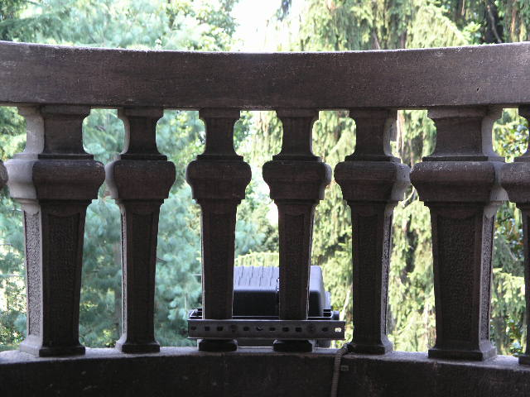
Il salone, fase di riordinamento a fine anno scolas

